Slide 1
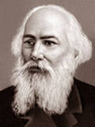
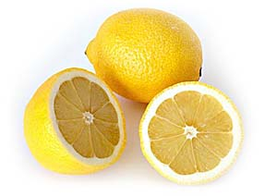
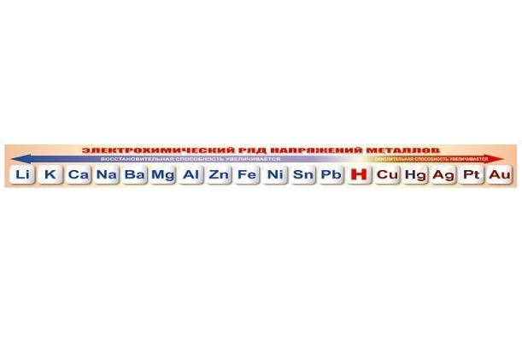
Тема урока:
Кислоты в свете ТЭД
Кафедра химии и методики обучения
Институт химии
Саратовский государственный университет
Кузнецова С.И.,
Штремплер Г.И.

Slide 2
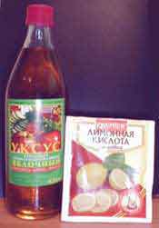
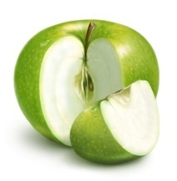
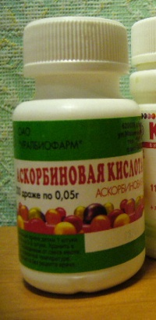
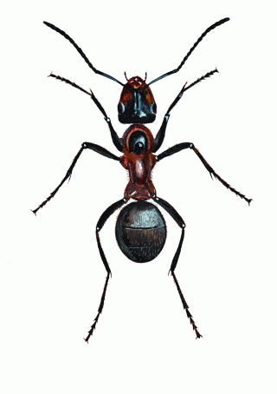
Кислоты
Лимонная
Яблочная
Муравьиная
Щавелевая
Уксусная
Аскорбиновая

Slide 3
H₂SO₄
H₂SO₃
HNO₃
HNO₂
H₃PO₄
H₂CO₃
H₂SiO₃
HCl
H₂S
Кислота
Растворимость
в воде
Устойчивые
(стабильные)
Название
Кислород
содержащие
Летучие
Сильные
Основность
-
серная
+
2
p
+
+
-
-
+
2
p
+
сернистая
+
1
p
+
-
+
азотная
-
-
+
1
p
+
азотистая
-
+
p
+
+
фосфорная
3
-
-
+
2
p
+
угольная
-
-
-
кремниевая
+
2
н
-
-
1
p
+
+
+
соляная
-
-
2
p
+
сероводородная

Slide 4
2. Классификация кислот
По наличию кислорода
Кислородсодержащие
Бескислородные
По основности
( числу ионов водорода)
Одноосновные
Двухосновные
Многоосновные
По растворимости в воде
Растворимые
Нерастворимые
По летучести
Летучие
Нелетучие
По устойчивости
(стабильности)
Устойчивые (стабильные)
Неустойчивые (нестабильные)
По степени электролитической диссоциации
Сильные
Слабые

Slide 5
3. Диссоциация кислот
А) одноосновной кислоты силной HCl
HCl = H⁺ + Cl⁻
+
-
+
-
-
+
+
-
-
+
-
+
+
-
H⁺
Н⁺ Cl⁻
Cl⁻
-
H⁺
Cl⁻
+
-
+
-
+
+
-
+
-
+
-
+
-
+
-
+
-
Notes:
Рисунок 1.

Slide 6
3. Диссоциация кислот
Б) двухосновной кислоты H₂SO₄
1 ступень H₂SO₄ = H⁺ + HSO₄⁻
+
-
+
-
-
+
+
-
-
+
-
+
+
-
H⁺
Н⁺ HSO₄⁻
HSO₄⁻
H⁺
-
HSO₄⁻
+
-
+
-
+
+
-
Гидросульфат ион
+
-
+
-
+
-
+
-
+
-
Notes:
Рисунок 1.

Slide 7
3. Диссоциация кислот
Б) двухосновной кислоты H₂SO₄
1 ступень H₂SO₄ = H⁺ + HSO₄⁻
2 ступень HSO₄⁻ H⁺ + SO₄²⁻
+
-
+
-
-
+
+
-
-
+
-
+
+
-
H⁺
HSO₄⁻
H⁺
SO₄²⁻
SO₄²⁻
+
-
-
+
-
+
+
-
+
-
+
-
+
-
+
-
+
-
Notes:
Рисунок 1.

Slide 8
3. Диссоциация кислот
1 ступень H₃PO₄ = H⁺ H₂PO₄⁻
^{дигидрофосфат ион}
2 ступень H₂PO₄⁻ = H⁺ HPO₄²⁻
^{гидрофосфат ион}
3 ступень HPO₄²⁻ = H⁺ PO₄³⁻
^{фосфат ион}

Slide 9
Гидрокабонат калия
Гидросульфат кальция
Дигидрофосфат магния
Гидрофосфат натрия
KHCO₃
Ca(HSO₄)₂
Mg(H₂PO₄)₂
Na₂HPO₄

Slide 10
4. Изменение окраски индикаторов
Индикатор | Кислая среда
Лакмус | Красный
Метиловый оранжевый | Красный
Фенолфталеин | Бесцветный
Кислота на букву К
Красный любит цвет она

Slide 11
5. Химические свойства
А) Взаимодействие с металлами
1860 г., Н.Н.Бекетов –
ряд напряжения металлов

Slide 12
5. Химические свойства
А) Взаимодействие с металлами
1 условие: металл должен находиться в ряду напряжения левее водорода
Zn + 2HCl = ZnCl₂ + H₂
Cu + HCl =

Slide 13
Pb + H₂SO₄ = ?
2 условие: в результате реакции должна образоваться растворимая соль
Pb + H₂SO₄ =
т.к. PbSO₄ нерастворимая соль

Slide 14
5. Химические свойства
Б) Взаимодействие с основными оксидами
Н₂SO₄ + CuO = CuSO₄ + H₂O
t

Slide 15
5. Химические свойства
B) Взаимодействие с основаниями
NaOH + HCl = NaCl + H₂O
Na⁺ + OH⁻ + H⁺ +Cl⁻ = Na⁺ + Cl⁻ + H₂O
OH⁻ + H⁺ = H₂O
Cu(OH)₂ + 2HCl = CuCl₂ + H₂O
Cu(OH)₂ + 2H⁺ +2Cl⁻ = Cu²⁺ + 2Cl⁻ +H₂O
Cu(OH)₂ + 2H⁺ = Cu²⁺ + H₂O

Slide 16
5. Химические свойства
Г) Взаимодействие с солями
Na₂CO₃ + 2HCl = 2NaCl + CO₂ ↑ + H₂O
2Na⁺ + CO₃²⁻ + 2H⁺ + 2Cl⁻ = 2Na⁺ + 2Cl⁻ + CO₂↑ +H₂O
CO₃²⁻ + 2H⁺ = CO₂↑+H₂O
BaCl₂ + H₂SO₄ = BaSO₄↓+ 2HCl
Ba²⁺ + 2Cl⁻ + 2H⁺ + SO₄²⁻ = BaSO₄↓+ 2H⁺ + 2Cl⁻
Ba²⁺ + SO₄²⁻ = BaSO₄↓

Slide 17
6. Качественные реакции
Cl ⁻ + Ag⁺ = AgCl↓
^{(белый)}
SO₄²⁻ + Ba²⁺ = BaSO₄↓
^{(белый)}
PO₄³⁻ + Ag⁺ = Ag₃PO₄↓
^{(желтый)}

Slide 18
Кислоты – сложные вещества, состоящие из катионов водорода и анионов кислотного остатка
Химические свойства
Кислота + металл = соль + водород
Кислота + оксид металла = соль + вода
Кислота + основание = соль + вода
Кислота + соль = др. кислота + др. соль

Slide 19
С какими из перечисленных веществ прореагирует серная кислота
Оксид цинка
Гидроксид калия
Нитрат бария
Алюминий
Золото
Гидроксид магния

Slide 20
Домашнее задание:
§38, упр. 4

